Slide 1

进销存管理系统
第十一组 汇报人：王洁琼

Slide 2

01
项目介绍
02
数据库设计
03
特色代码
04
系统展示

Slide 3

01
PART ONE
项目介绍

Slide 4


项目介绍
进销存管理系统
进销存管理系统是对企业生产经营中物料流、资金流进行条码全程跟踪管理，从接获订单合同开始，进入物料采购、入库、领用到产品完工入库、交货等，提供详尽准确的数据。有效辅助企业解决业务管理、分销管理、存货管理、营销计划的执行和监控、统计信息的收集等方面的业务问题。

Slide 5
开发工具及技术
MyEclipse
用于开发Java, J2EE的Eclipse插件集合
JSP
简单易用，完全的面向对象，具有平台无关性且安全可靠，主要面向因特网
Tomcat
针对中小型系统，开发和调试Java和JSP的首选
JavaScript
MySQL
基于对象和事件驱动并具有相对安全性的客户端脚本语言
一个快速的、多线程、多用户和健壮的SQL数据库服务器。

Slide 6

功能特点
用户登录
管理员登陆、修改密码
类别信息
进货信息
将数据导出为excel
商品信息
销售信息
将数据导出为excel
库存盘点
报损信息
支持信息查询并打印

Slide 7
02
PART TWO
数据库设计

Slide 8
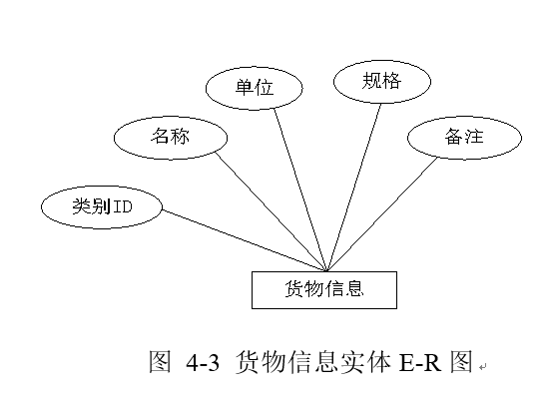
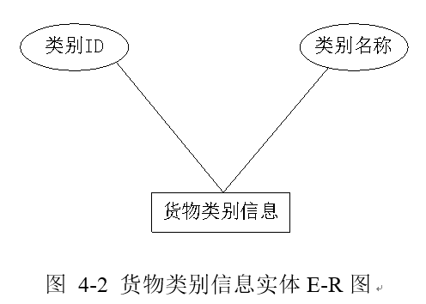
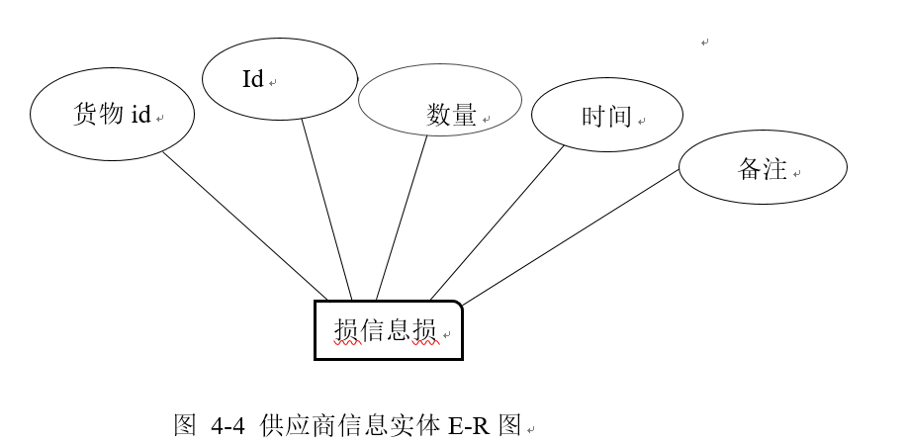
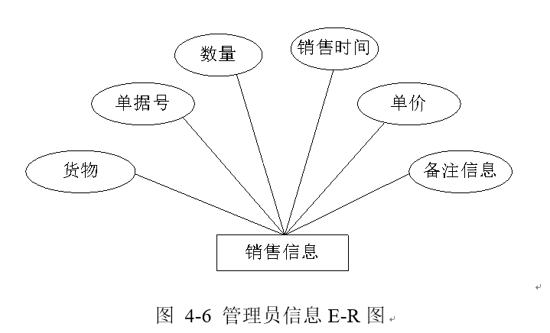
ER图设计
ADD TITLE
add your words here，according to your need to draw the text box size

Slide 9
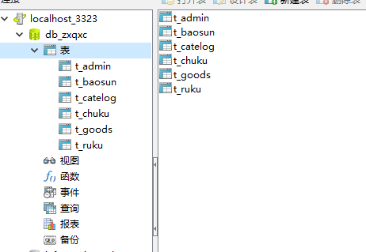
数据库表格构建
ADD TITLE
add your words here，according to your need to draw the text box size

Slide 10
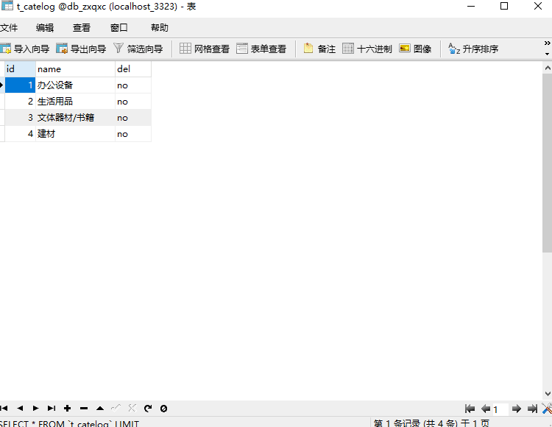
数据库表格构建
ADD TITLE
add your words here，according to your need to draw the text box size

Slide 11

数据库连接
DAO
Data Access Objects,数据访问对象。
它允许访问和处理本地数据库，在存取Access数据库时非常有效率。用来访问Access数据库,使用起来比较简单
用来封装Data Source
把对数据库的操作(比如最基本的CRUD操作)全部封装在里面

Slide 12
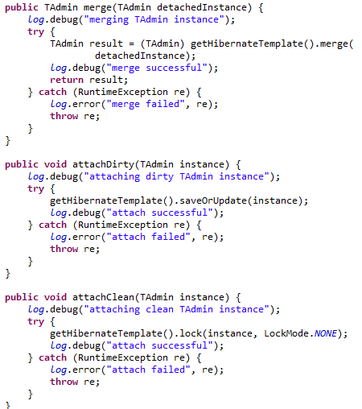
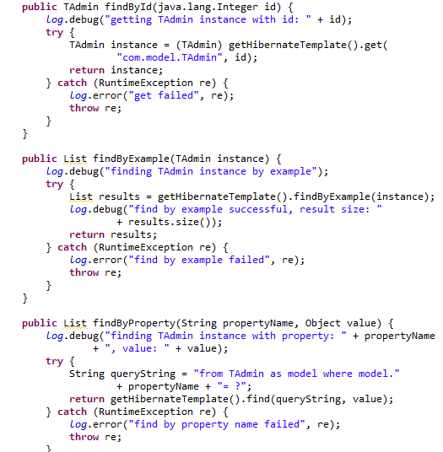
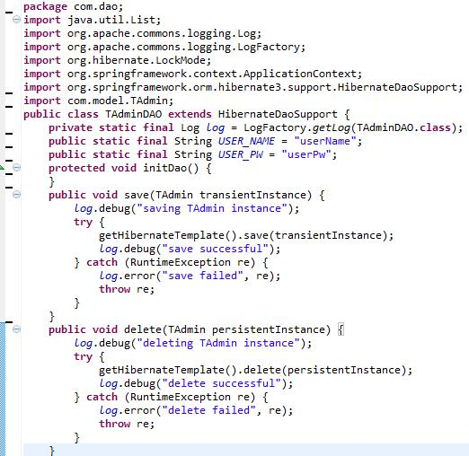
数据库连接代码

Slide 13
03
PART THREE
特色代码

Slide 14
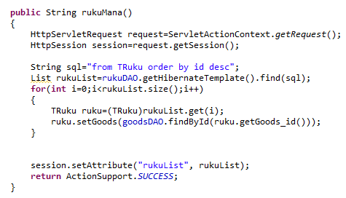
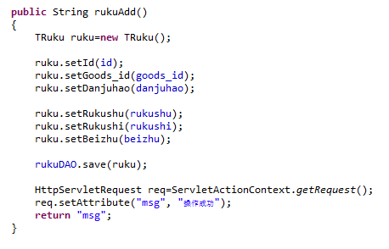
以商品信息为例——添加、管理

Slide 15
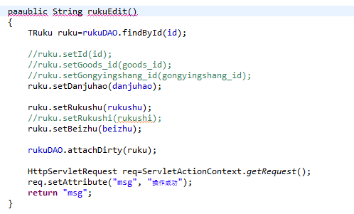
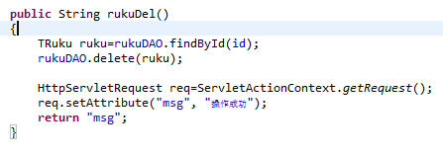
以商品信息为例——删除、编辑

Slide 16
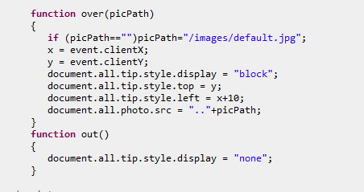
图片展示

Slide 17
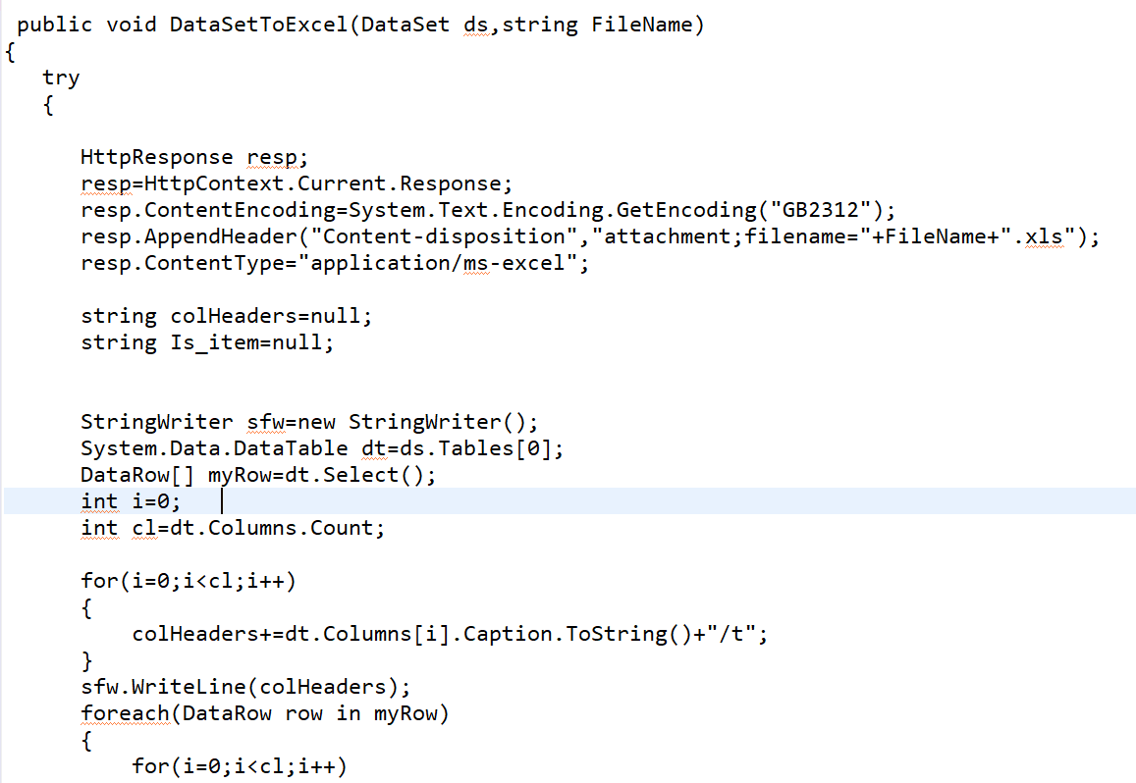
数据导出EXCEL代码

Slide 18
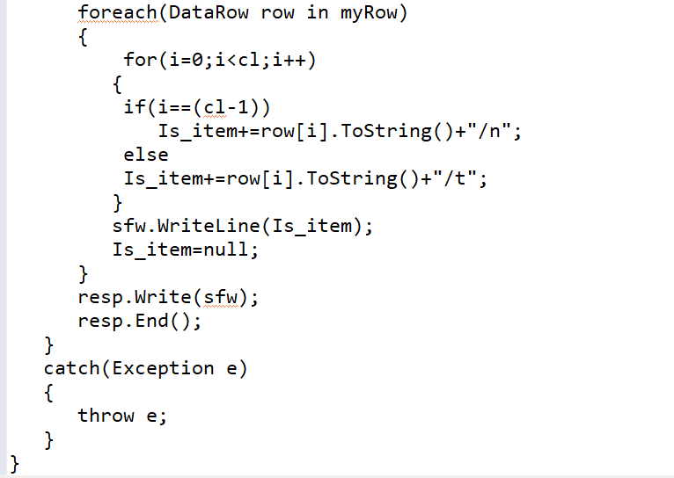
数据导出EXCEL

Slide 19
04
PART FOUR
系统展示

Slide 20
PPT模板下载：www.1ppt.com/moban/ 行业PPT模板：www.1ppt.com/hangye/
节日PPT模板：www.1ppt.com/jieri/ PPT素材下载：www.1ppt.com/sucai/
PPT背景图片：www.1ppt.com/beijing/ PPT图表下载：www.1ppt.com/tubiao/
优秀PPT下载：www.1ppt.com/xiazai/ PPT教程： www.1ppt.com/powerpoint/
Word教程： www.1ppt.com/word/ Excel教程：www.1ppt.com/excel/
资料下载：www.1ppt.com/ziliao/ PPT课件下载：www.1ppt.com/kejian/
范文下载：www.1ppt.com/fanwen/ 试卷下载：www.1ppt.com/shiti/
教案下载：www.1ppt.com/jiaoan/
字体下载：www.1ppt.com/ziti/
2019
感谢聆听

